Slide 1
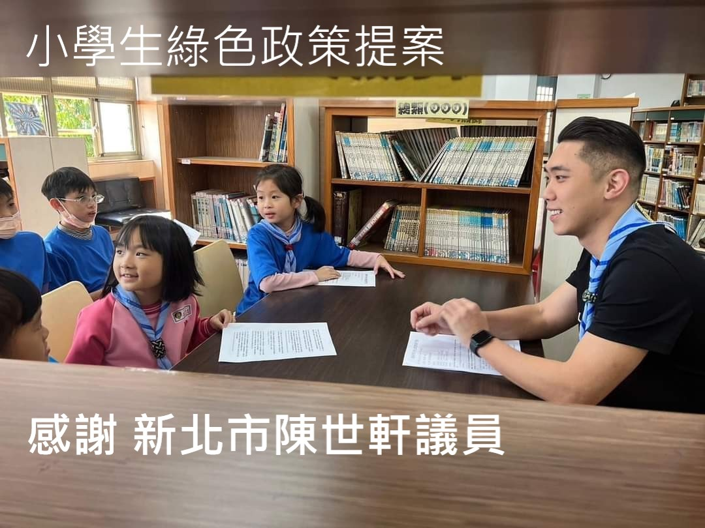
透過社群
「我是新莊人」，找到積極幫人民發聲的「陳世軒」議員,向議員報告我們調查發現。希望透過議員的號召力，協助推動綠色減塑3R，並把我們的綠色政策提案到市府

Slide 2
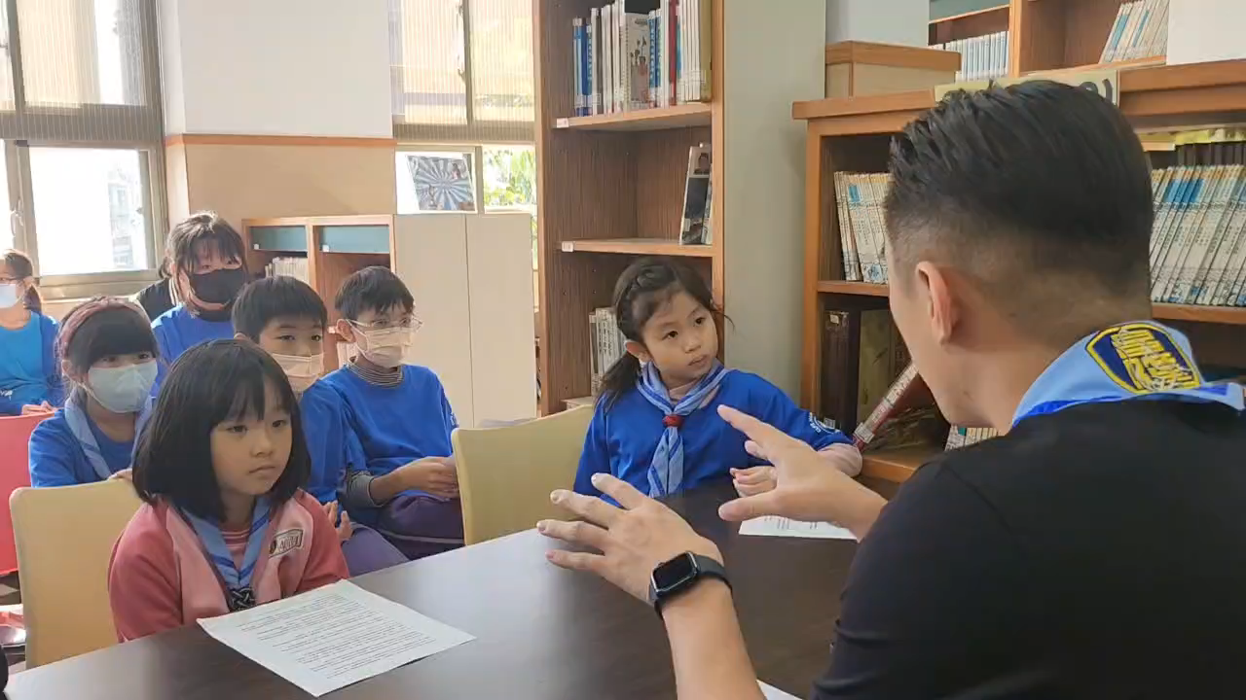
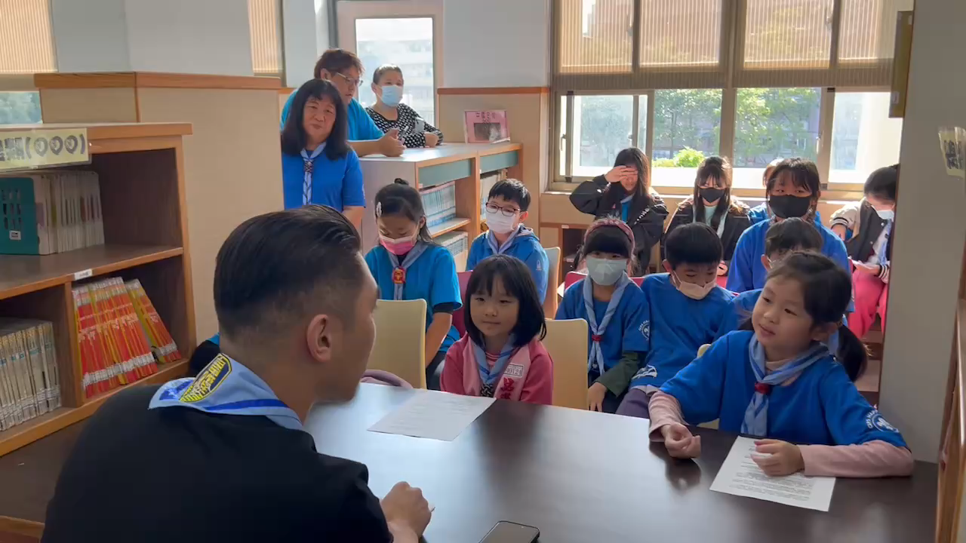
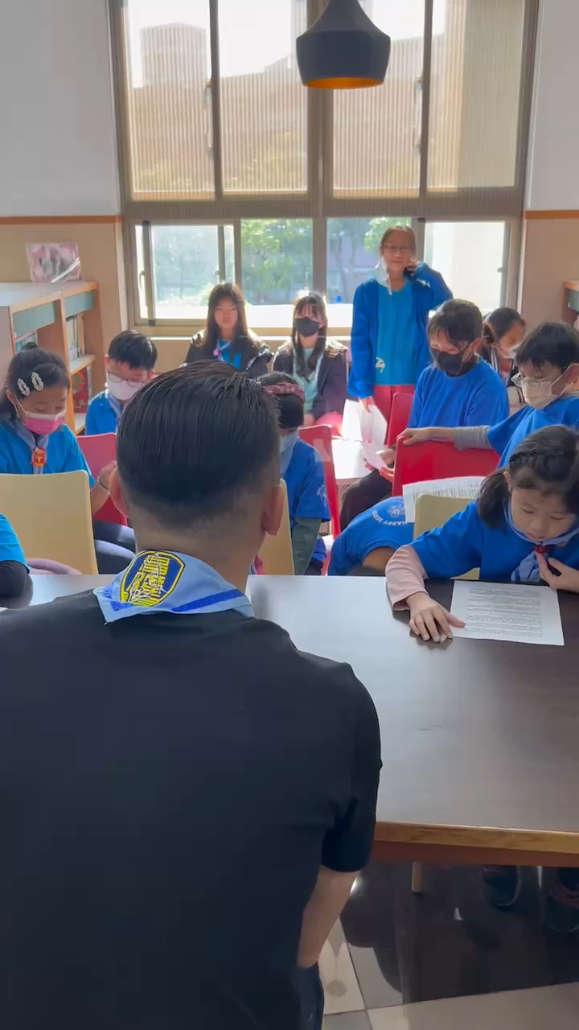
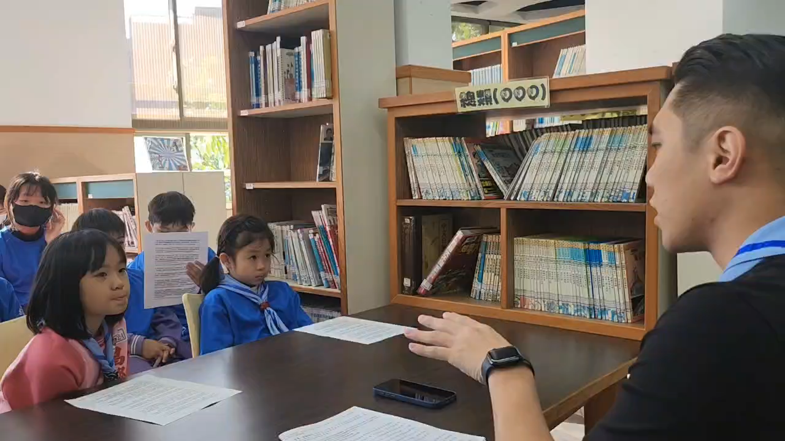
提議舉辦
大型活動
Click影片實錄
傳統市場隨袋徵收?
公園狗便使用一次袋?
議員告訴孩子
聯合其他議員共同推動減塑

Slide 3
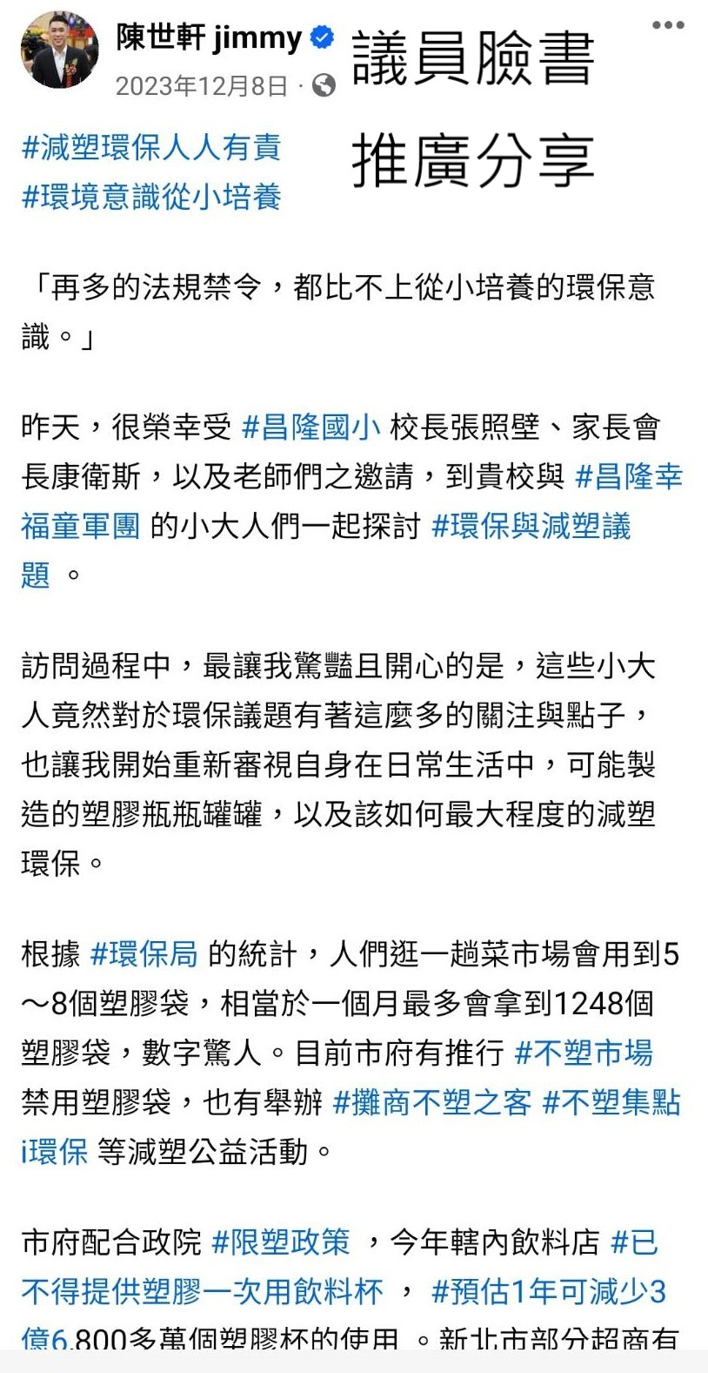
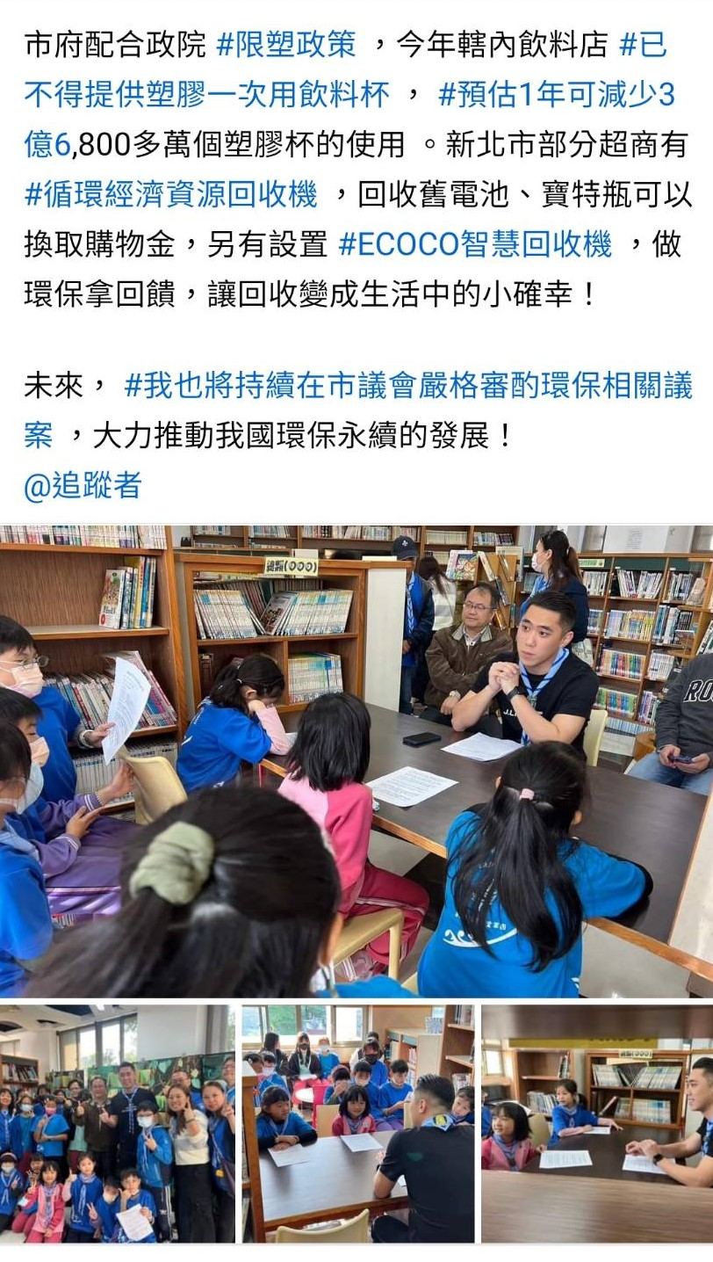
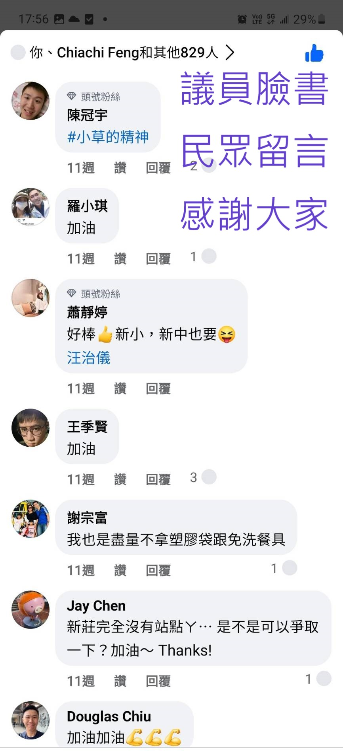

Slide 4
